Slide 1


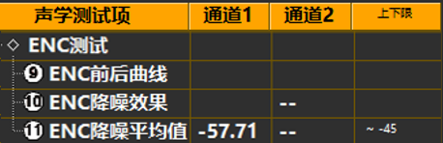
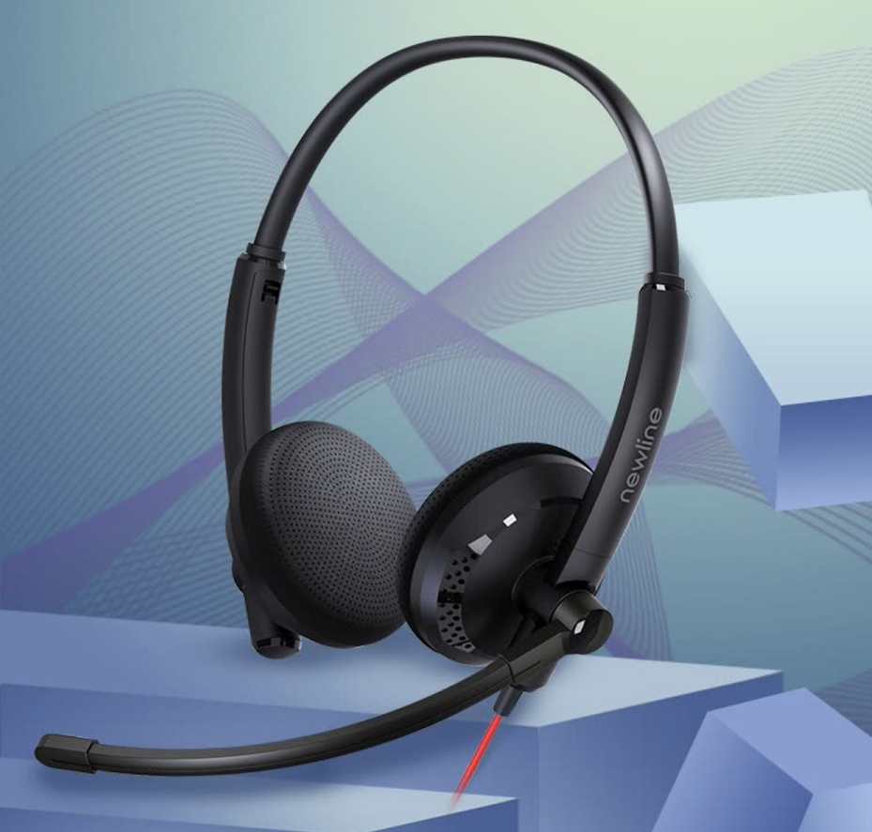
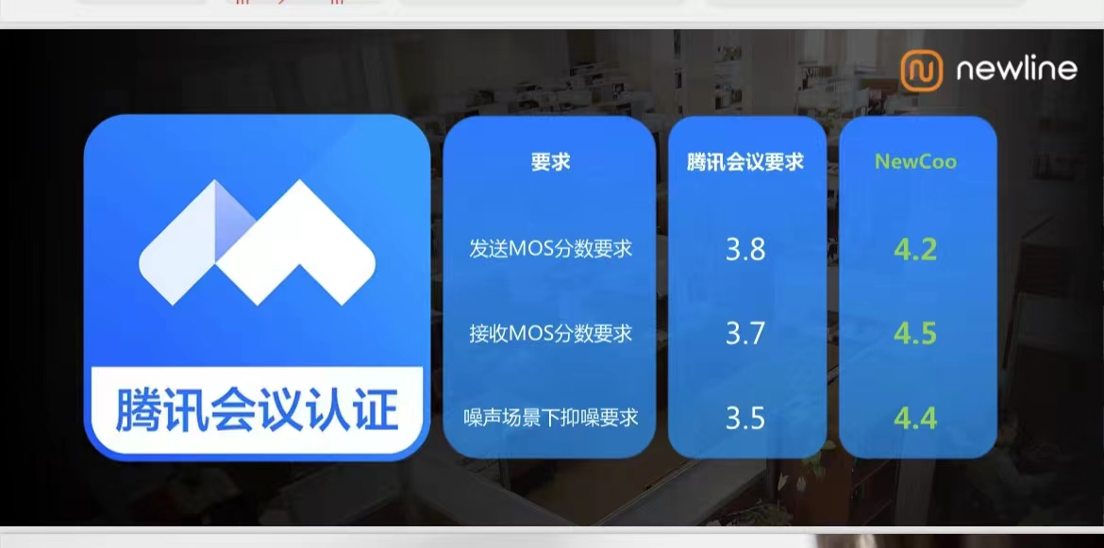
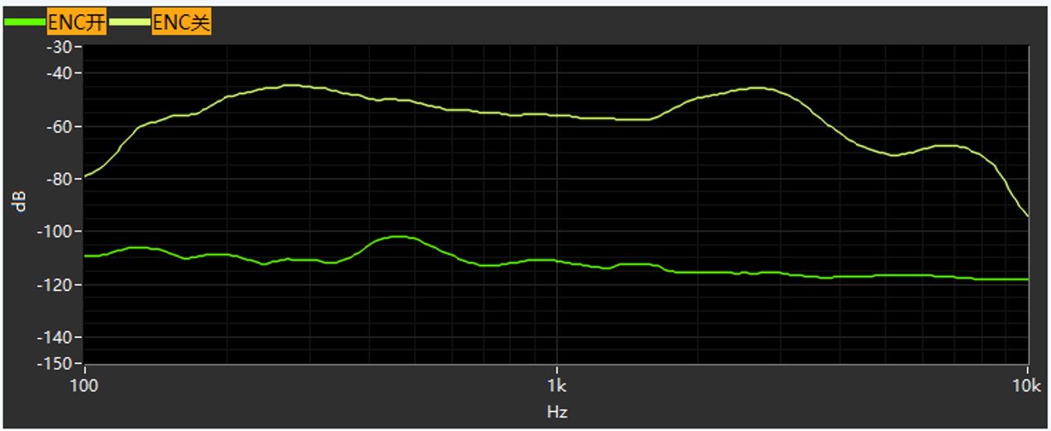
AI超强降噪
降噪功能 关闭
技术特色
九音科技专业音频信号处理器, 内置AI超强降噪算法
通话清晰准确、人声高度还原
高精度DAC，Hi-Res音频输出
高品质USB音频
高速USB2.0，UAC1.0/2.0自适应，设备兼容性强。
降噪性能
降噪深度：-57dB
适用于多场景降噪：
办公室、家庭、呼叫中心、机场、餐厅、地铁、驾驶舱
降噪功能 打开
符合主流会议系统认证
首款腾讯官方认证耳机
Teams
Zoom
降噪MIC
拾音MIC
（该图片是否使用请NewLine团队决定）

Slide 2
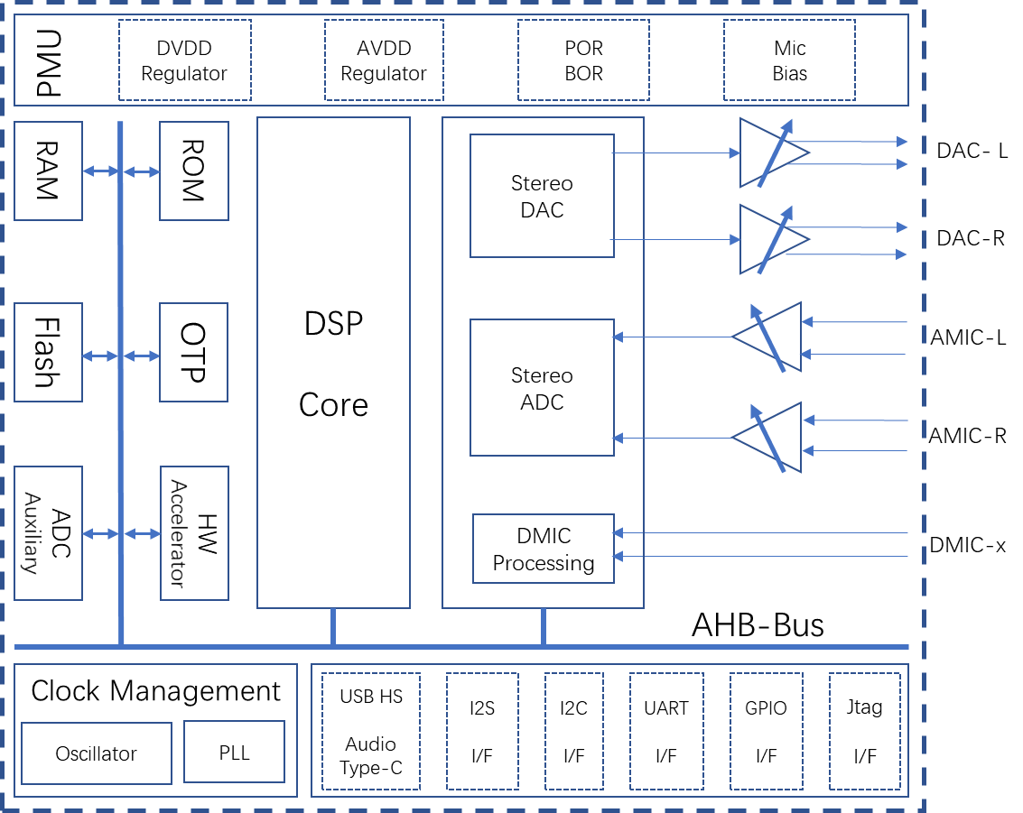
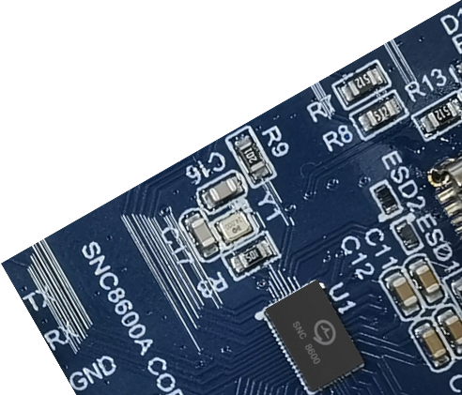
九音科技 32Bit 高性能音频信号处理器
SNC8x系列音频信号处理器，集成AI算法和高质量编解码器、高性能DSP、高速USB与电源管理单元。
单芯片高集成度，大幅降低了产品的BOM成本和开发周期。
丰富的开发者生态
关键技术指标
Cadence Tensilica 32位 HiFi3 DSP核心 @200MHz
32位浮点计算单元、AI硬件加速
内建AGC、DRC、混音器、风噪抑制
内建LDO与DC-DC电源管理单元
24位高精度ADC, SNR>=106dB，采样率高达192kHz
24位高精度DAC, SNR>=110dB，采样率高达192kHz
支持USB2.0高速控制器与PHY, 完整支持UAC 1.0/2.0
支持3路全双工I²S输入/输出，采样率高达192kHz
支持2路模拟/10路数字麦克风
支持1路全双工UART与JTAG
支持12位 SAR ADC
支持2路I²C

Slide 3
Backup Slides

Slide 4
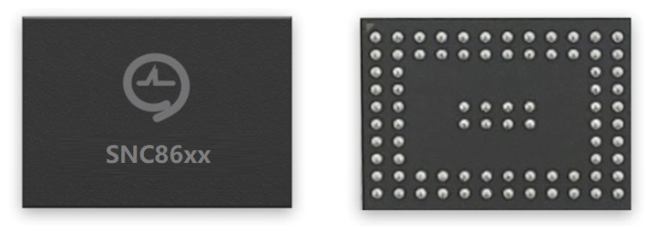
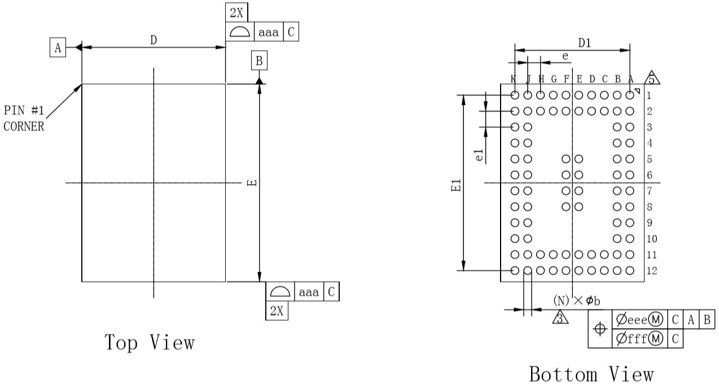
封装信息
SNC86xx: BGA80
E: 6.2mm; D: 4.5mm; e: 0.4mm; e1: 0.5mm
系统
内建LDO与DC-DC电源管理单元，单电源供电，有效减少Bom成本
支持24M/26M两种晶振规格
高性能32bit HiFi3 内核
Codec
立体声24位ADC和DAC
支持采样率：8k, 16k, 32k, 48k, 96k, 192k
多达10个DMIC输入
支持本地音频运算: AGC、DRC、Mixer
独立声道增益控制：
模拟增益（12dB~-19dB, 1dB Step）
数字增益（64dB~-64dB, 1dB Step）
USB
支持多通道输入输出
支持采样率：44.1kHz、48kHz、88.2kHz、96kHz、 176.4kHz、192kHz
精度：PCM 16 bit、PCM 24 bit
支持协议：UAC1.0、UAC2.0、HID、DFU协议
兼容系统：Windows、MacOS、PadOS、Ubuntu、Android
客户自定义：PID/VID/厂商信息
4

